Slide 1


Slide 2
Maturidade Cristã”
22/02 | Pare de Criancice! Em busca da maturidade espiritual
01/03 | Curtindo a vida adoidado: cuidando do dinheiro de maneira madura
08/03 | Saia do Playground Intelectual: Maturidade na intelectualidade
15/03 | Sou maduro emocionalmente? Minhas emoções condizem com minha idade?
29/03 | “Não brinco mais com você!”: em busca da maturidade nos relacionamentos.
19/04 | Sendo maduro nas dificuldades e provações
26/04 | Estou maduro pra namorar/noivar?
03/05 | “Para de falar besteira”: maturidade na fala e na comunicação

Slide 3
Sou maduro emocionalmente? Minhas emoções condizem com minha idade?
Matheus Pereira

Slide 4
“Maturidade é tornar-se cada vez mais parecido com Jesus em caráter, pensamento e prática. Ou seja: se tornar mais parecido com Cristo em todas as áreas da vida.”
Maturidade?

Slide 5
Como diz um homem velho:
Se chorei
Ou se sorri
O importante
É que emoções eu vivi

Slide 6
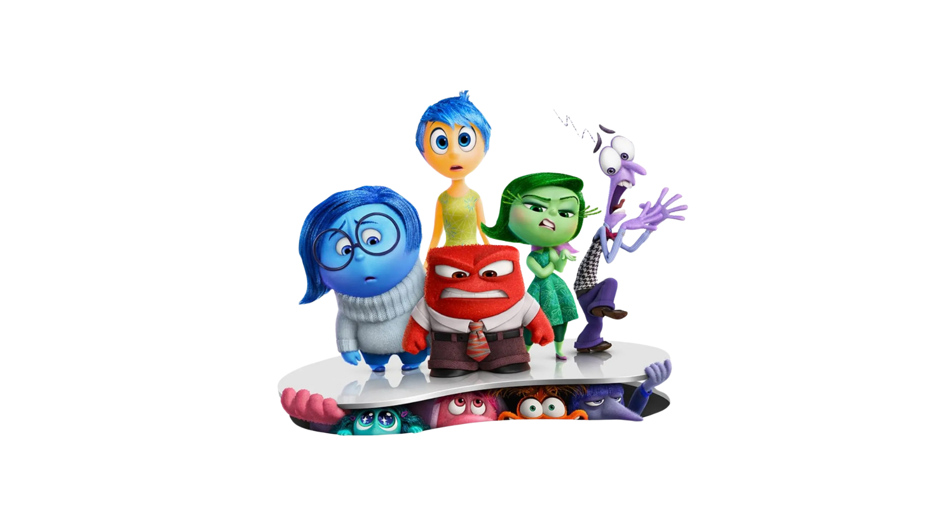
Emoções estão no HYPE!!!
Falar sobre emoções é o hype do momento. Hoje vivemos numa supervalorização das emoções.

Slide 7
As duas fontes das emoções
Não Cognitivo
Cognitivo
Notes:
Não cognitivo- resultado de reações fisiológicas
Cognitivo- resultado de crenças e julgamentos

Slide 8
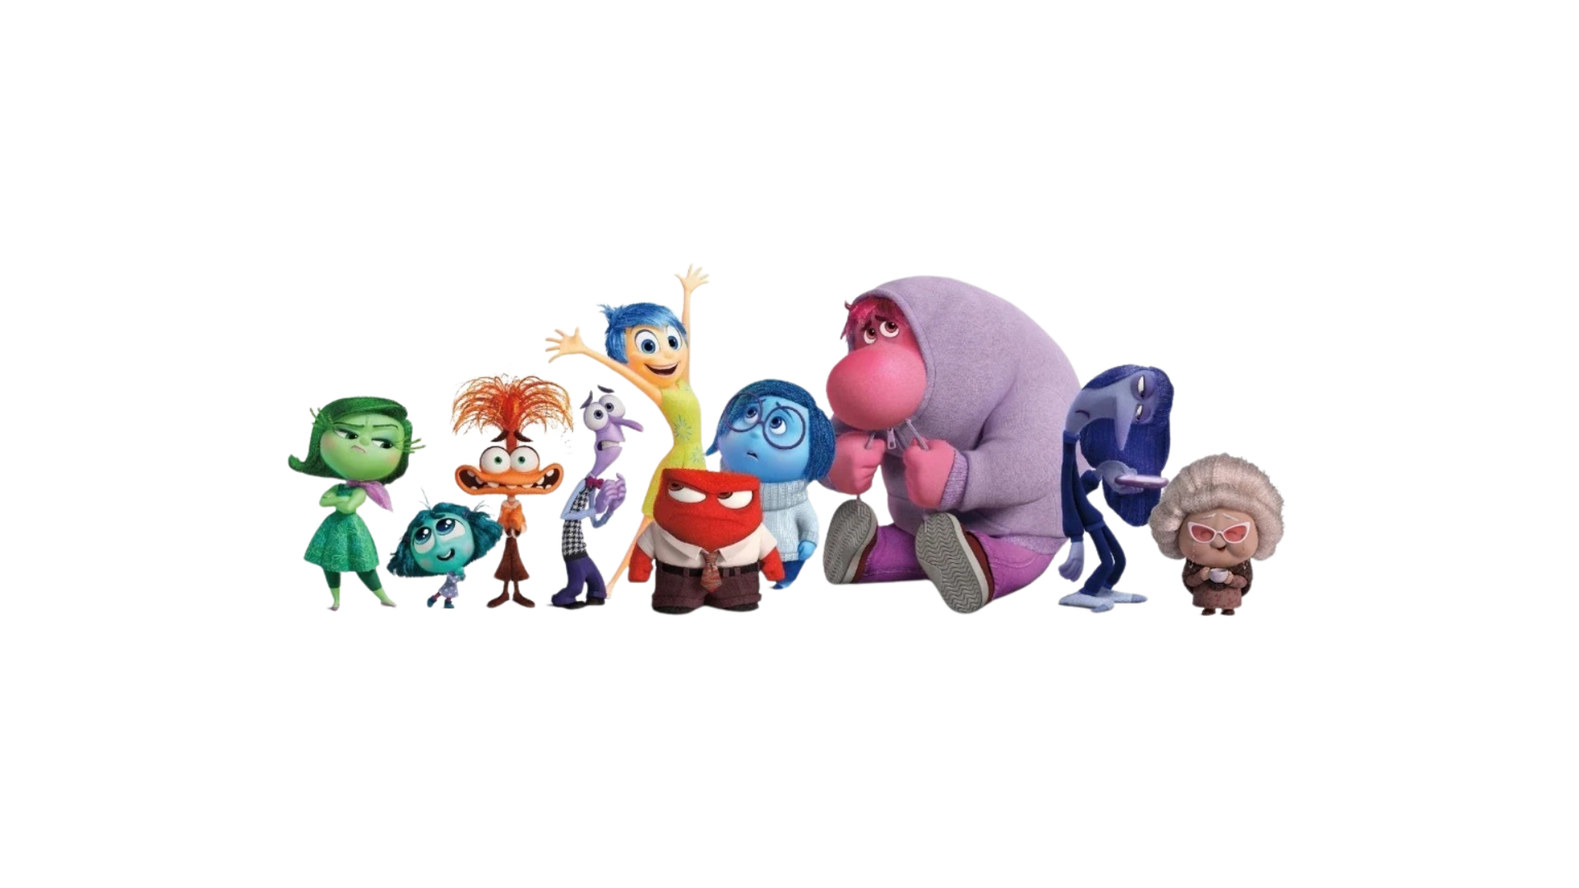
Definindo:
“As emoções/sentimentos são frutos daquilo que eu CREIO”

Slide 9
1- Creio, logo sinto.
O sentimento como resultado das minhas crenças/pensamentos.
Gn 3.1-7
Se Eva acreditasse que Deus era bom e suficiente, ela iria querer comer do fruto?
Notes:
- Gn 3.1-7-
- se a serpente oferecesse o fruto proibido logo de cara, Eva rejeitaria
- ela sentiria certa ira, indignação
- afinal, é errado...
- Deus é bom e proibiu
- por isso a serpente atacou sua crença
- questionou a Palavra de Deus- foi isso que Deus disse
- questionou o caráter de Deus- Deus sabe que...
- se Deus não é bom, Sua Palavra não é boa
- até que o fruto não parece ser tão ruim
- eu posso ser como Deus
- as emoções mudaram

Slide 10
Definindo:
“As emoções/sentimentos são frutos daquilo que eu DESEJO”

Slide 11
2- Desejo, logo sinto.
“Amnom ficou angustiado a ponto de adoecer por causa de sua meio-irmã Tamar, pois ela era virgem, e parecia-lhe impossível aproximar-se dela.
(2Sm 13.2)
Notes:
- Amnom desejava sua meia irmã Tamar
- ele ficou tão angustiado a ponto de adoecer
- veja um exemplo de doença emocional por causa do pecado
- Tiago diz que a ira, ódio, raiva, que causam brigas e guerras, são fruto de desejos egoístas

Slide 12
2- Desejo, logo sinto.
“De onde vêm as guerras
e contendas que há entre vocês?
Não vêm das paixões que
guerreiam dentro de vocês?
(Tg 4.1)
Notes:
- Amnom desejava sua meia irmã Tamar
- ele ficou tão angustiado a ponto de adoecer
- veja um exemplo de doença emocional por causa do pecado
- Tiago diz que a ira, ódio, raiva, que causam brigas e guerras, são fruto de desejos egoístas

Slide 13
Os desejos e os sentimentos
Alegria | Fico feliz quando obtenho aquilo que tanto queria
Ansiedade | Fico ansioso/preocupado quando não tenho certeza que vou receber aquilo que desejava
Tristeza | Fico triste, desanimado e frustrado quando não tenho o que desejava

Slide 14
Definindo:
“As emoções/sentimentos são frutos daquilo que eu FAÇO”

Slide 15
3- Faço, logo sinto.
“...perceberam que estavam nus; então juntaram folhas de figueira para cobrir-se. (Gn 3.7)”
“Logo depois Amnom sentiu uma forte aversão por ela (2Sm 13.15)”
Notes:
- Amnom desejava sua meia irmã Tamar
- ele ficou tão angustiado a ponto de adoecer
- veja um exemplo de doença emocional por causa do pecado
- Tiago diz que a ira, ódio, raiva, que causam brigas e guerras, são fruto de desejos egoístas

Slide 16
Resumindo:
Creio | Logo Sinto
Desejo | Logo Sinto
Faço | Logo Sinto

Slide 17
O processo inverso também segue:
Sinto | Logo Creio
Sinto | Logo Desejo
Sinto | Logo Faço

Slide 18
A Palavra nos responsabiliza pelas nossas emoções!
“Independente do processo aonde as emoções estejam, a Palavra de Deus sempre deixa claro, que nós somos responsáveis por elas. E a luta da nossa vida é não deixar elas nos dominarem”
Gn 4.6-7 / Jn 4.4 / Fp 4.4

Slide 19
Avaliando emoções:
Minhas emoções demonstram amor a Deus e ao próximo?
Minhas emoções me levam a pecar?
Eu peco para evitar minhas emoções?

Slide 20
A maturidade emocional:
“A verdadeira maturidade emocional se demonstra quando o meu objetivo maior é agradar a Deus e não apenas aliviar ou mascarar minhas emoções. É agir da maneira correta e bíblica independentemente do que estou sentindo”

Slide 21
Maturidade nas emoções
Creio, logo sinto | Pense e creia nas verdades da Palavra de Deus (Ef 4.22-24)
Desejo, logo sinto | Escolha desejar o Senhor e sua vontade intensamente (Lc 12.34)
Faço, logo sinto | Faça o que o Senhor ordena, ou seja: obedeça a Palavra de Deus (Rm 13:14)

Slide 22
Estudos de Casos
.Vamos trabalhar e Pensar em grupos, sobre alguns casos fictícios e avaliar se as emoções e respostas foram bíblicas e maduras.

Slide 23
Autoavaliação de Sentimentos
O que aconteceu? | Descreva objetivamente a situação que ocorreu
O que pensei? | (Quais pensamentos passaram pela minha mente naquele momento?)
O que desejei? | (O que eu queria que acontecesse? O que meu coração buscava?)
O que falei ou fiz? | (Como eu reagi em palavras, atitudes ou comportamento?)
Onde errei? Onde acertei? | (Houve pecado no meu coração, pensamentos, palavras ou ações? Houve algo correto na minha reação?)
Como deveria ter reagido? | (Como um cristão deveria responder nessa situação?)
O que preciso mudar? | (Que atitudes práticas devo tomar quando algo parecido acontecer novamente?)
Qual verdade da Palavra? | (Que promessa, princípio ou mandamento bíblico deve orientar meu coração?)

Slide 24
A maturidade emocional:
“A verdadeira maturidade emocional se demonstra quando o meu objetivo maior é agradar a Deus e não apenas aliviar ou mascarar minhas emoções. É agir da maneira correta e bíblica independentemente do que estou sentindo”

